Slide 1
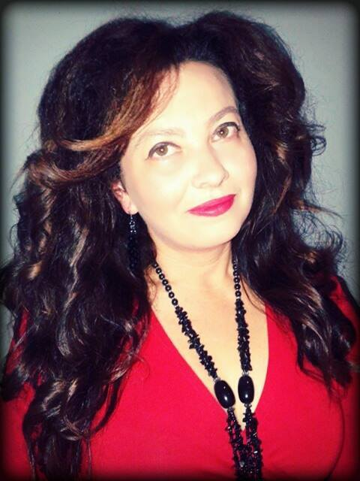
Професионално портфолио
На
Цветанка Владимирова Александрова
Старши учител
Оу “Любен Каравелов“
Свиленград

Slide 2
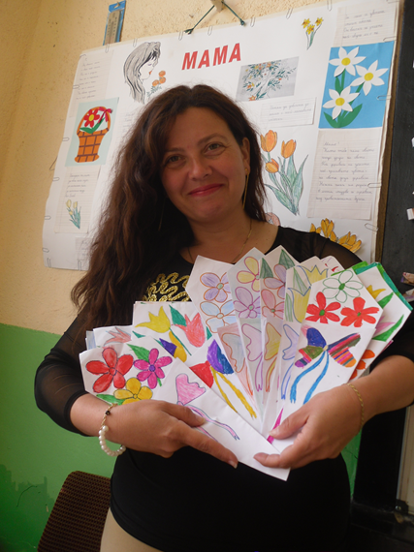
ЗА МЕН…
Месторождение: с. Борован, общ. Борован, област Враца
Дата на раждане: 12. 04. 1970 год.
Месторабота: ОУ „Любен Каравелов“ гр. Свиленград
Адрес на образователната институция: гр. Свиленград
ул.“Хан Аспарух“ №50 тел. 0379/73154
Длъжност: старши учител–начален етап
Образование: висше- магистър,
Първо ПКС
Специалност: НУП
Педагогически стаж: 26 години
Стаж в настоящата образователна
институция: 7 години
E-mail: cveti1204@abv.bg

Slide 3
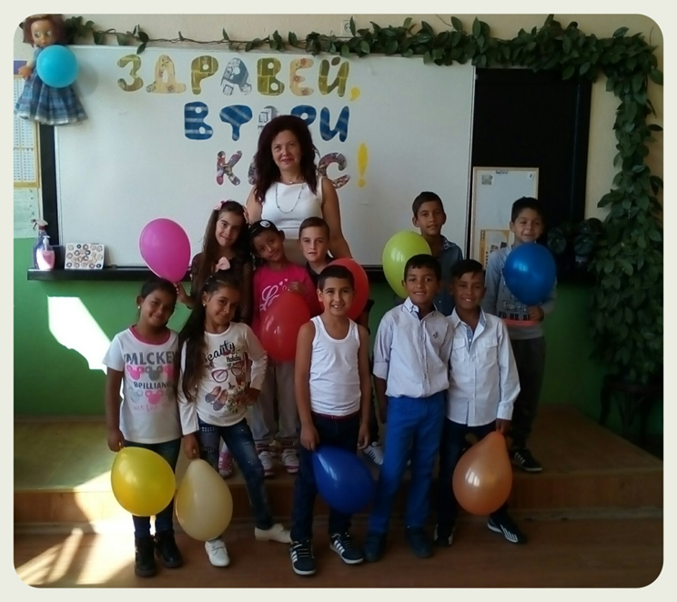
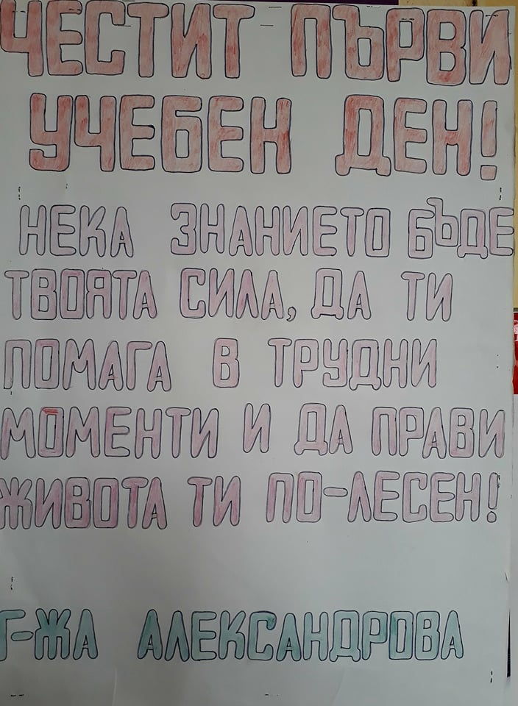
„Ученикът не е съд, който трябва да напълним, а факел, който трябва да разпалим.“ Сократ
„Всяко голямо пътешествие започва с една малка крачка.“ Китайска мъдрост
„За да бъдеш преподавател, необходимо е да обичаш това, което преподаваш, и тези, на които преподаваш.“ В. О. Ключевски

Slide 4
„Учителското портфолио – знак за качество
на педагогическата дейност“
Мотиви за изработване:
Осъзнавам портфолиото, като инструмент за себепознание и самооценка, както и неговия развиващ смисъл.
Чрез него ще бъде възможно да се проследи индивидуалното качество на моята работа, в съответствие с предварително поставените от мен цели, задачи и моята философия за ролята ми като учител.
Електронното портфолио като начин за информационен и професионален обмен в мрежата.
Прозрачност и доказване в моята работа, които биха допринесли за повече сигурност в нея.

Slide 5
Моята философия на преподаване
„Ако гледаш една година напред посади цвете, ако гледаш десет години напред - дърво, ако гледаш сто години напред – образовай хората.“
Да бъдеш учител е призвание, мисия и голяма отговорност.
Добър учител е онзи, който умее:
Да преподава качествено и образно, на достъпен и разбираем език.
Да усъвършенства постоянно знанията и опита си.
Да умее да приема съвети, да приема критика.

Slide 6
Моята философия за образованието
поставя в центъра ученика.
Аз мисля, че образованието трябва да развива индивидуалните способности на учениците и да насърчава изявяването им.
Аз вярвам, че всички ученици имат силни страни и целта на образованието е да ги открие и насърчи към развитие.
Отчитам голямата роля на семейството и мисля, че трябва заедно да работим върху развитието и обучението на ученика.
Моето убеждение е, че е необходимо индивидуалните различия да се разпознават , уважават и дори поощряват.

Slide 7
ПЕДАГОГИЧЕСКА ДЕЙНОСТ:
Планиране на учебния процес.
Провеждане на обучения по предмети те от НУП.
Изграждане на нови знания, умения, отношения и ценности у учениците.
Диагностика, оценяване и отчитане постиженията на учениците.
Организационни функции.
Опазване живота и здравето на учениците.

Slide 8
КОМУНИКАТИВНА КОМПЕТЕНТНОСТ
Дейността ми като учител е свързана с изграждане на добри взаимоотношения и организационни връзки с:
ученици
родители
колеги
управленски и административен персонал
експерти на РИО и МОН
Изграждане отношения с ученици и родители, основаващи се на взаимно доверие и уважение. Умения за приобщаване на родителите към училищния живот.

Slide 9
АДМИНИСТРАТИВНА КОМПЕТЕНТНОСТ
Прилага нормативната уредба и ДОС в системата на началното училищно образование.
Прилага етичен кодекс за работа с деца.
Познава правата и задълженията на детето.
Спазва коректност по отношение информацията за развитието на учениците.

Slide 10
ОТГОВОРНОСТИ:
През учебната 2017/2018 година моите задължения и отговорности са съобразени с длъжностната характеристика на длъжността старши начален учител – класен ръководите на II клас.
Преподавам по всички учебни предмети от ЗП, ЗИП-БЕЛ и ЗИП-Математика.
В класа се обучават 12 ученика по целодневна форма.
Провеждам консултации с ученици, желаещи и нуждаещи се от допълнителна работа.

Slide 11
Методическа дейност
Работата на началният учител е динамична, защото той трябва да познава специфичната методика на учебните предмети в начален етап. Да борави със специфичните термини и начини на структуриране на уроците, защото по един начин се работи по български език, по друг начин по технологии и предприемачество.
Методите, които използвам са: разказ, беседа, дискусия, наблюдение, диагностика.
Изготвям годишно тематично разпределение в началото на учебната година.
Планирам и подготвям учебния процес за всеки час.
В процеса на обучение поддържам подходяща за работа атмосфера.

Slide 12
Използвам методи и стратегии, подходящи за възрастта на учениците.
Стимулирам и мотивирам учениците за тяхното личностно развитие.
Използвам табла, технически средства и материали подходящи за възрастта на учениците.
Старая се да изграждам у учениците не само знания и умения, но и приятелски отношения между тях.
Вземам участие в курсове и семинари с цел повишаване на квалификацията и поддържане на съвременно и актуално ниво на преподаване.

Slide 13
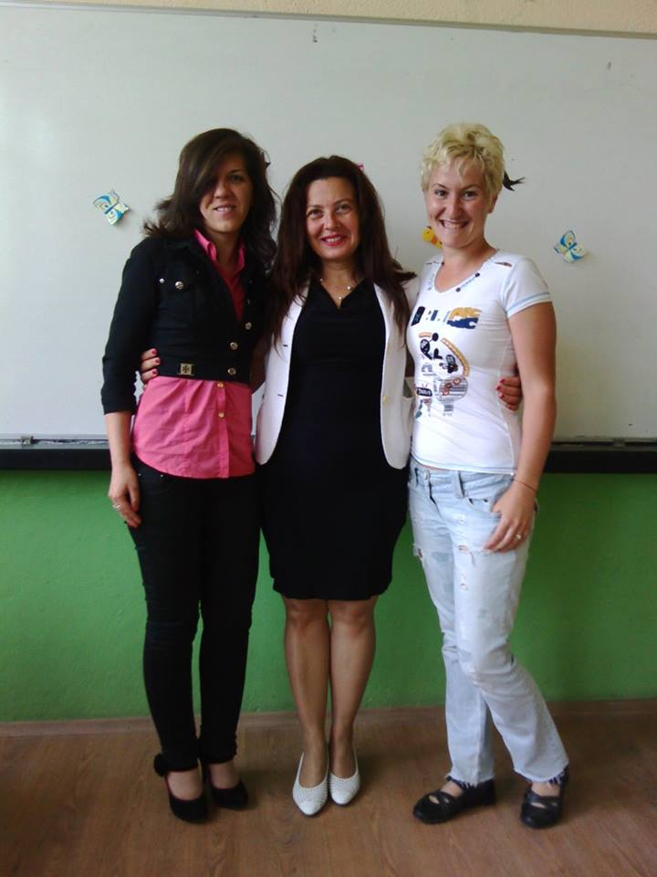
БЪДЕЩИ ПЛАНОВЕ:
Участие в курсове и семинари.
Защита на I ПКС през 2018 година.
Приемственост между поколенията и предаване на своя опит на младите начални
учители в училището.
В извънкласната дейност децата
са заедно, веселят се и са щастливи.
Между тях се създават
добри приятелски отношения.

Slide 14
ТРУДОВ СТАЖ
МЕСТОРАБОТА | ДЛЪЖНОСТ | ПОСТЪПВАНЕ | НАПУСКАНЕ
ОУ „Васил Левски“ с. Николово, обл. Хасково | Начален учител | 01.09.1990 г. | 25.10.1992 г.
ОУ „Христо Ботев“ с. Момково, общ. Свиленград | Възпитател в начален курс | 26.10.1992 г. | 01.10.1993 г.
ОУ „Христо Ботев“ с. Момково, общ Свиленград | Начален учител | 01.10.1993 г. | 05.12.2005 г.
ОУ „Иван Вазов“ гр. Свиленград | Начален учител | 17.09. 2007 г. | 01.02.02010 г.
ОУ „Любен Каравелов“ гр. Свиленград | Начален учител | 15. 09. 2010г. | До днес…

Slide 15
ТЕМА НА ОБУЧЕНИЕ | ДОКУМЕНТ | ИНСТИТУЦИЯ | ГОДИНА
Бакалавър - НУП | диплома | ТУ-ПФ гр. Стара Загора | 29. 06. 2005 г.
Магистър „Мениджмънт на социални и педагогически организации“ | диплома | ТУ-ПФ гр. Стара Загора | 23. 11. 2007 г.
Специализация „Работа с компютри и инф. Технологии“ | свидетелство | ДИПКУ гр. Стара Загора | 01. 12. 2009 г.
II ПКС | свидетелство | ДИПКУ Гр. Стара Загора | 07. 11. 2011 г.
„Професионалният стрес при учителите. Техники за овладяване и контрол.“ | сертификат | РААБЕ България | 03. 12. 2011 г.

Slide 16
„Интерактивни методи във възпитанието и обучението по БДП“ | удостоверение | ТУ - София | 12. 11. 2010 г.
„Работа в мултиетническа образователна среда“ | Удостоверение за допълнително обучение | ДИПКУ Стара Загора | 03. 02. 2012 г.
„Организиране и прилагане на ЦО в ПИГ“. | удостоверение | Обединение „Средищни училища“ | 29. 09. 2013 г.
„Обучение за превенция на училищното насилие…“ | сертификат | НИОКСО София | 24. 01. 2014 г.
„Развиване на граждански умения на учениците“ | сертификат | С.И.Л.А. София | 12. 03. 2015 г.

Slide 17
„Формиране на дигитални умения у учениците в НУВ“ | сертификат | НИОКСО София | 12. 06. 2015 г.
"Взаимоотношения ученик, родител и учител. Приложими практики за педагогическите специалисти." | Сертификат с рег.номер 1812-7314/01.12.2018 г. | НП „Квалификация на педагогическите специалисти“ | 01.12.2018 г.
Базови компютърни умения в работата на учителя | Удостоверение | РААБЕ България | 10.09.2019 г.

Slide 18
„Формиране на дигитални умения у учениците в НУВ“ | сертификат | НИОКСО София | 12. 06. 2015 г.
„Към по-иновативно учебно съдържание и в пограничните райони“ | сертификат | Еразъм СБУ | Май 2016 г.
„Управленски институционален мениджмънт“ | удостоверение | Институт по образованието Габровf | 18. 04. 2017 г.
„Професионалното портфолио инструмент за повишаване постиженията на ученика.“ | удостоверение | РААБЕ София | 14. 12. 2017 г.

Slide 19
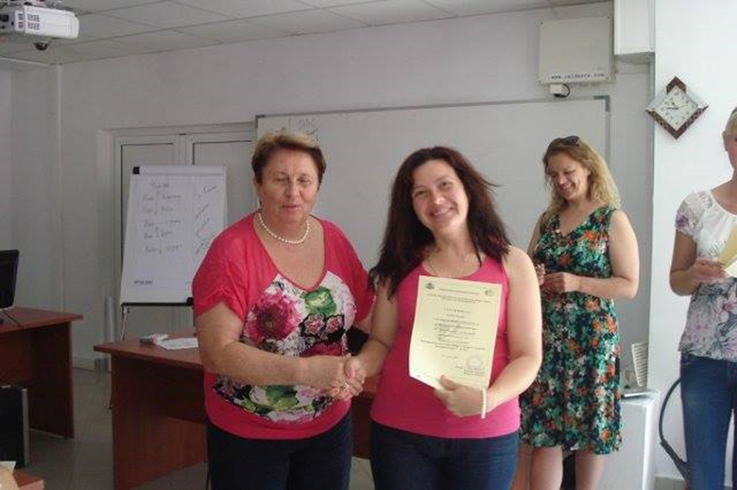
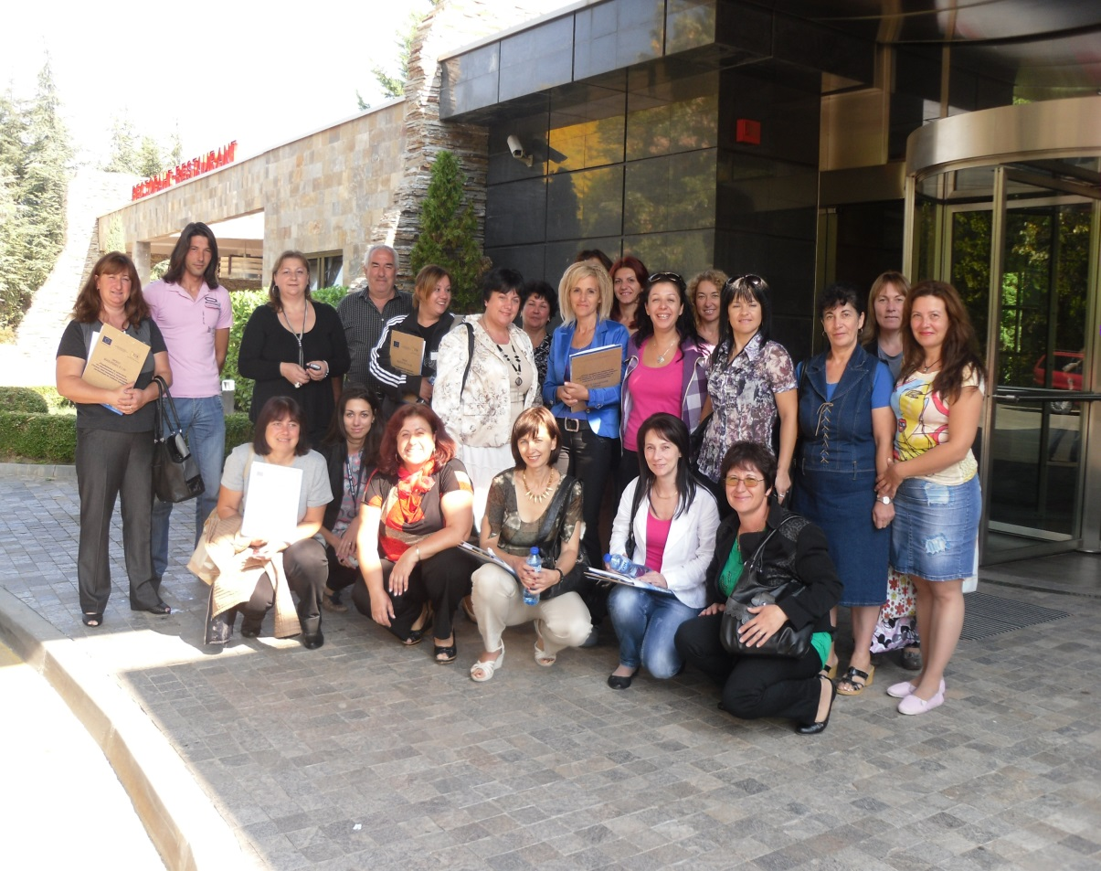
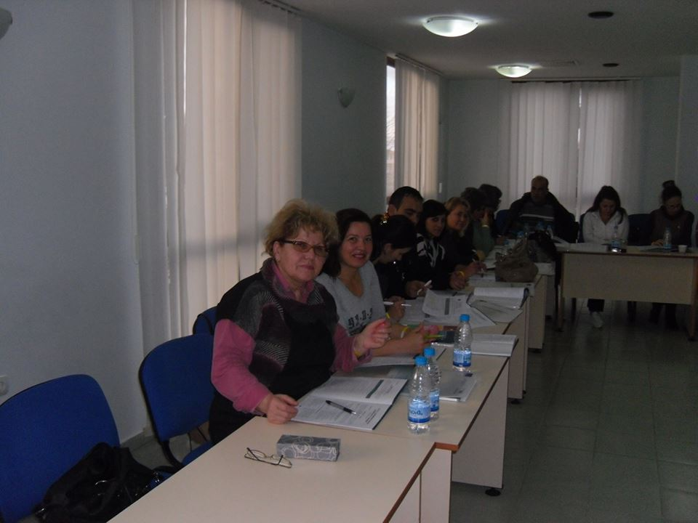
„Специфики при обучението на ученици, търсещи или получили международна закрила.“ | Семинар в гр. София. | Каритас България | 05. – 06. 04.2017 г.

Slide 20
Публикации в списание „Педагогически форум“
Извънреден брой – 22. 06. 2017 година
ДИПКУ Стара Загора
„Стратегии и партньорства за иновативно образование“
I СТАТИЯ „Развитие на пространствена и равнинна ориентация в обучението по математика на учениците билингви от първи клас чрез традиционни и интерактивни методи“
II СТАТИЯ „Приложение на интерактивните техники в обучението по математика на учениците билингви в първи клас за усвояване на знания и умения“

Slide 21
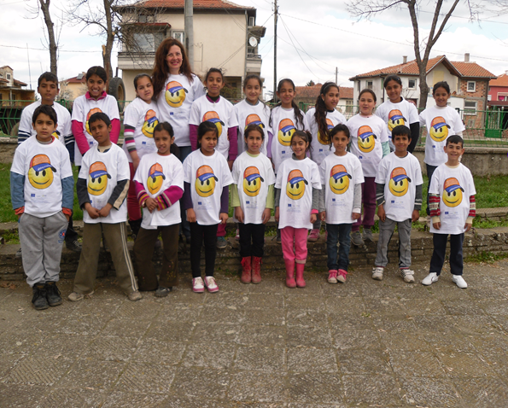
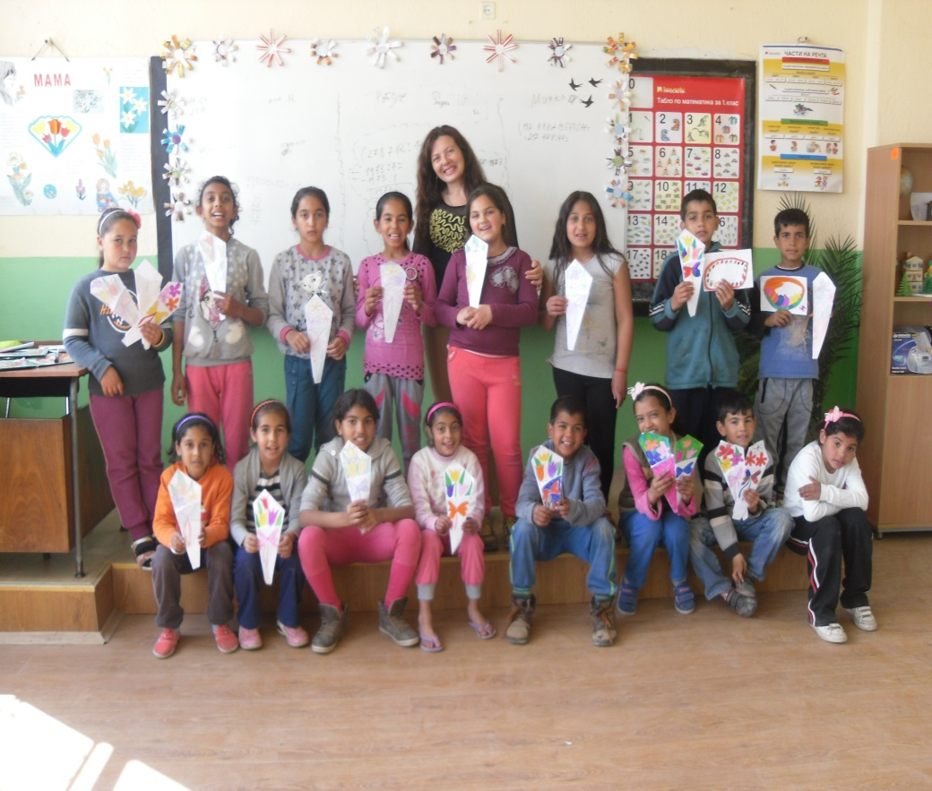
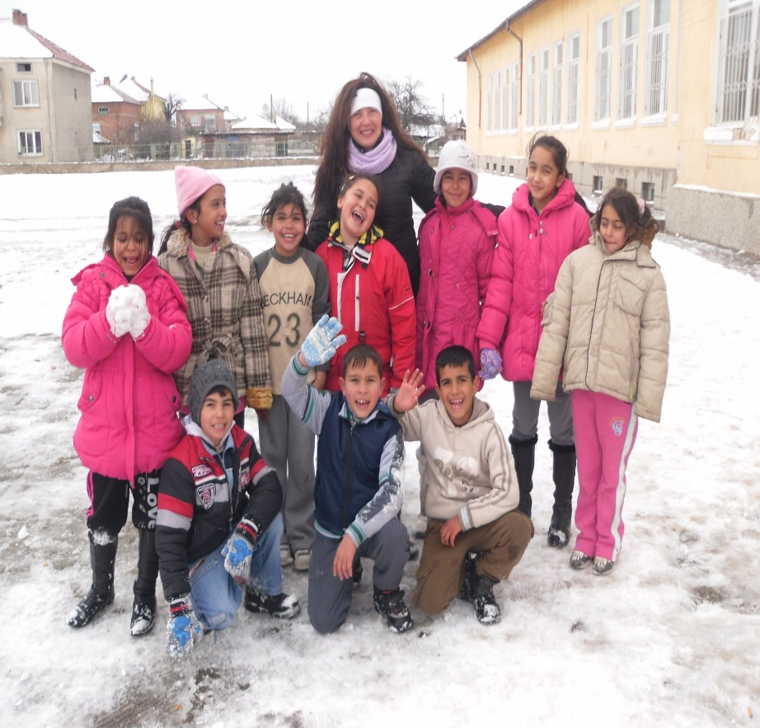
ПРОЕКТ „ЦЕЛОДНЕВНА ОРГАНИЗАЦИЯ НА ОБУЧЕНИЕТО“

Slide 22
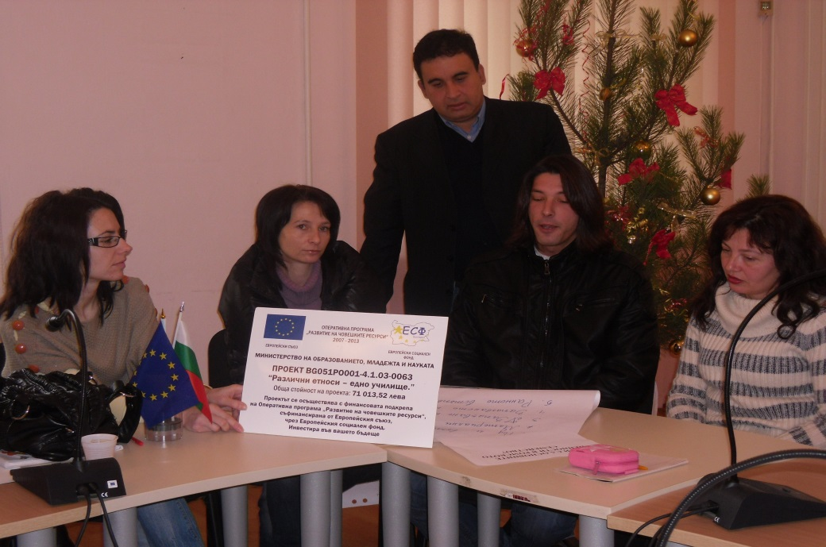
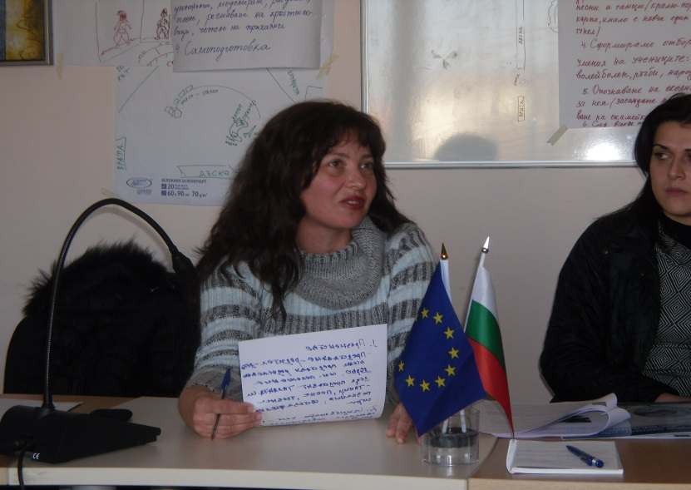
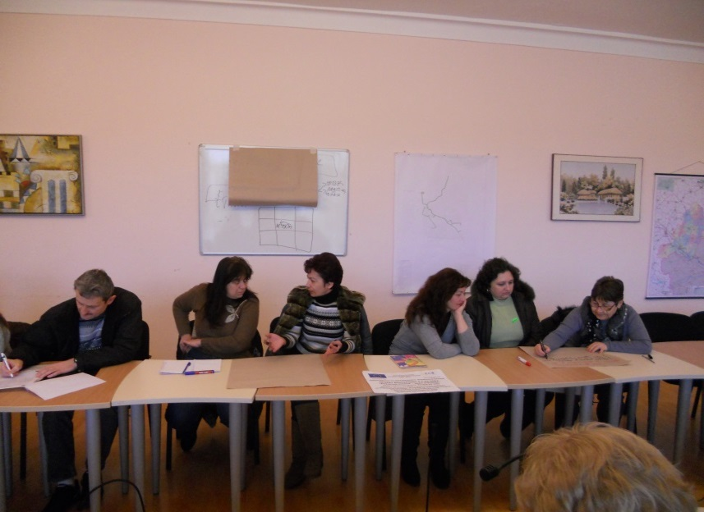
ОБУЧЕНИЕ ПО ПРОЕКТ „РАЗЛИЧНИ ЕТНОСИ - ЕДНО УЧИЛИЩЕ“

Slide 23
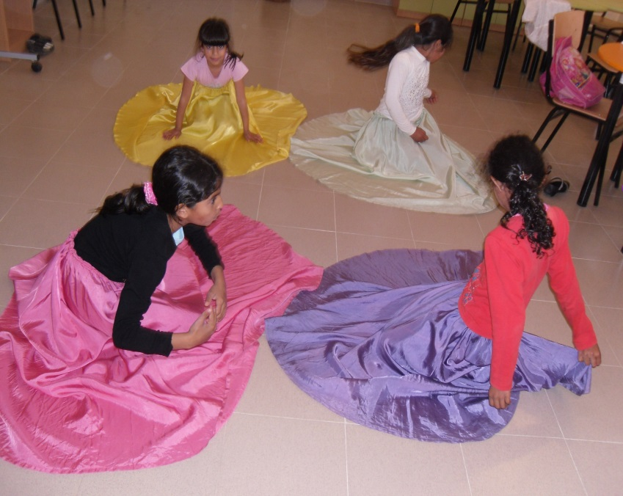
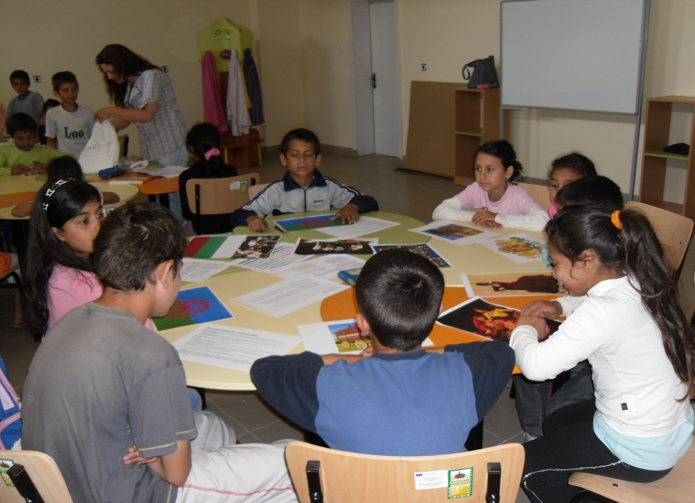
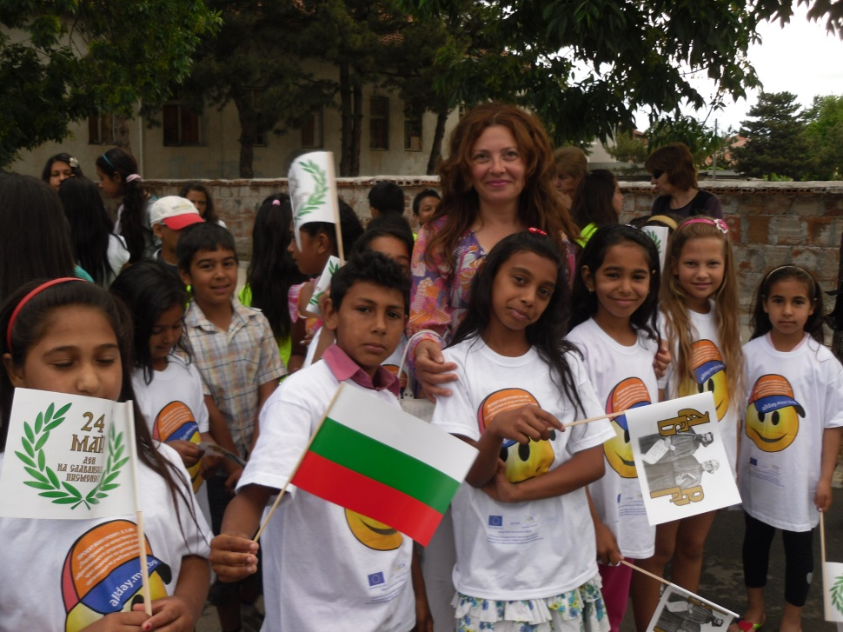

Slide 24
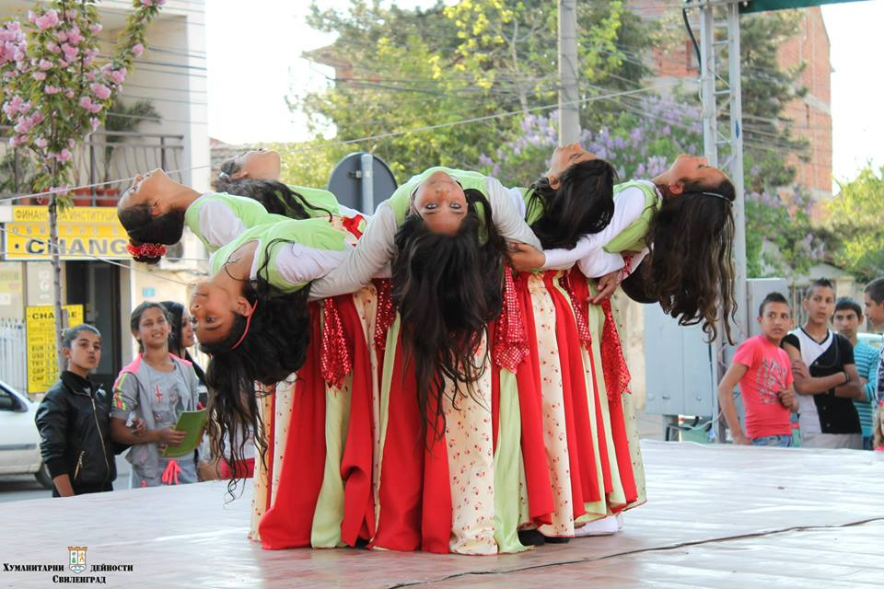
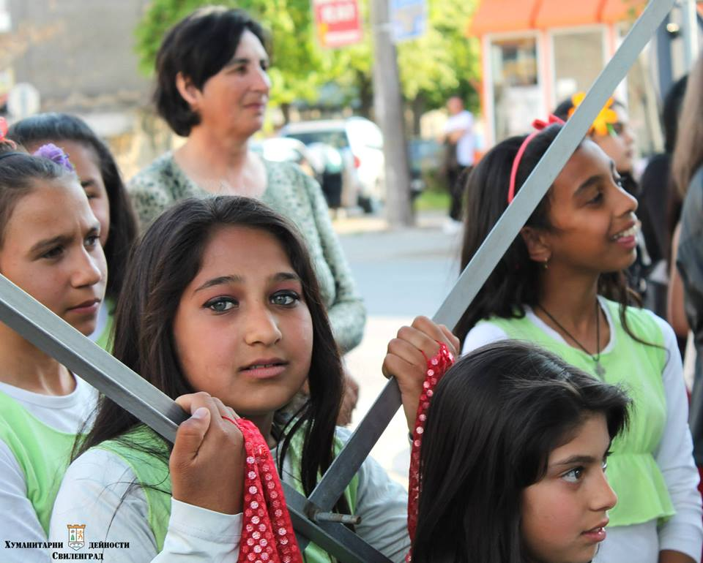
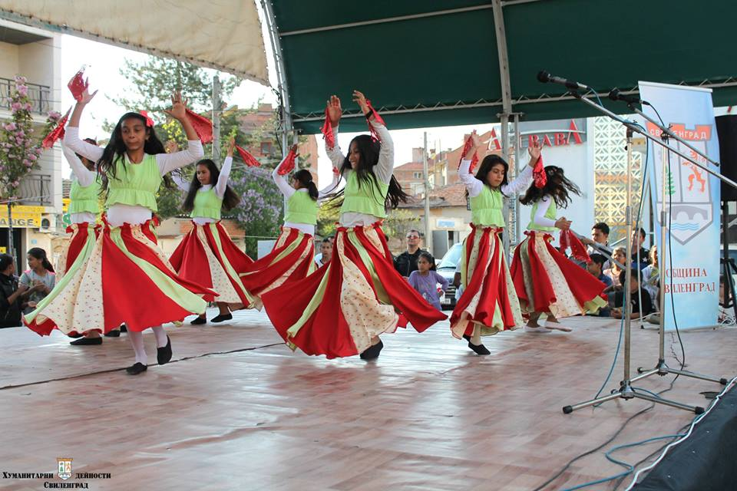

Slide 25
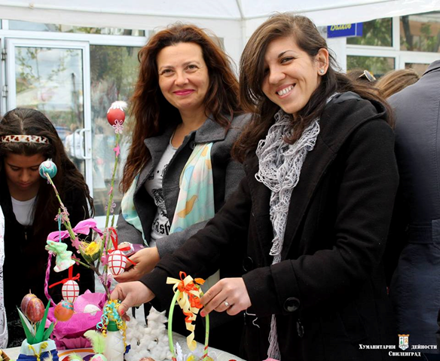
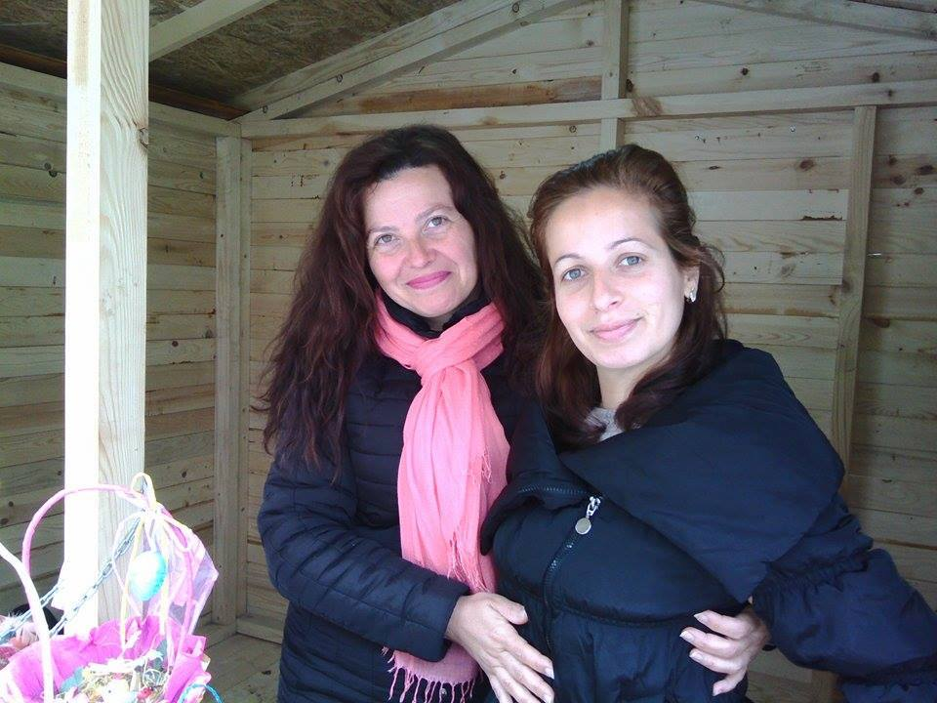
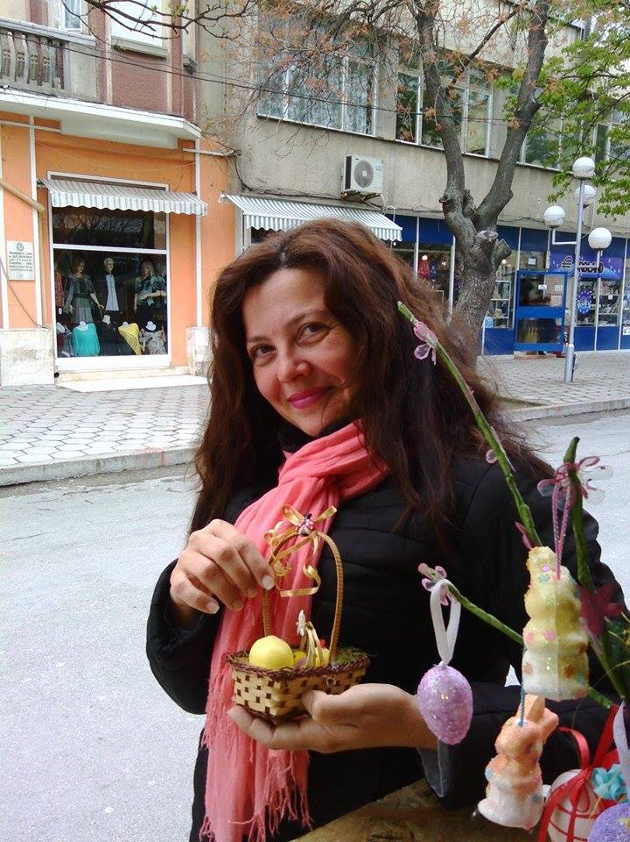
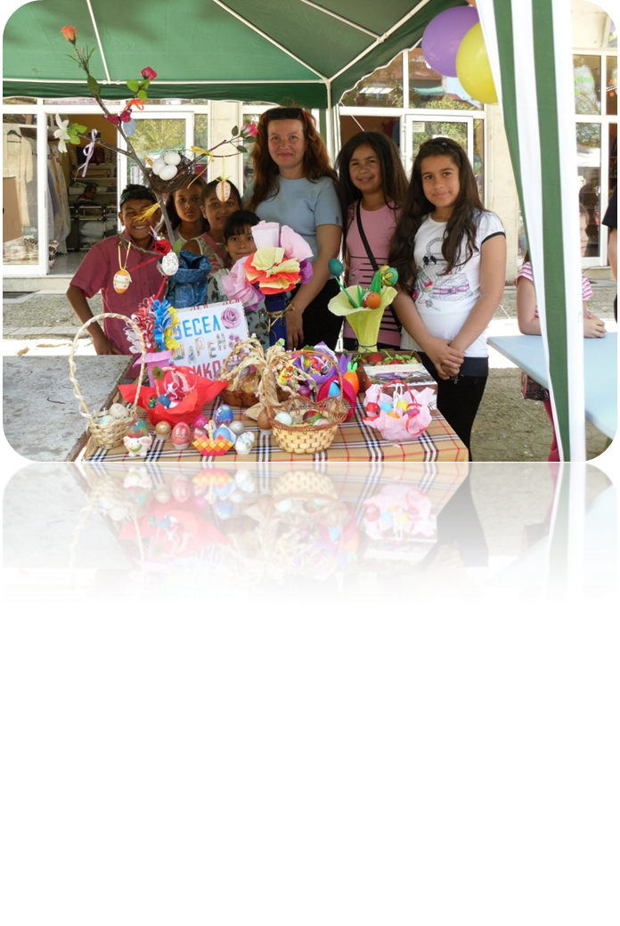
БЛАГОТВОРИТЕЛНИ БАЗАРИ

Slide 26
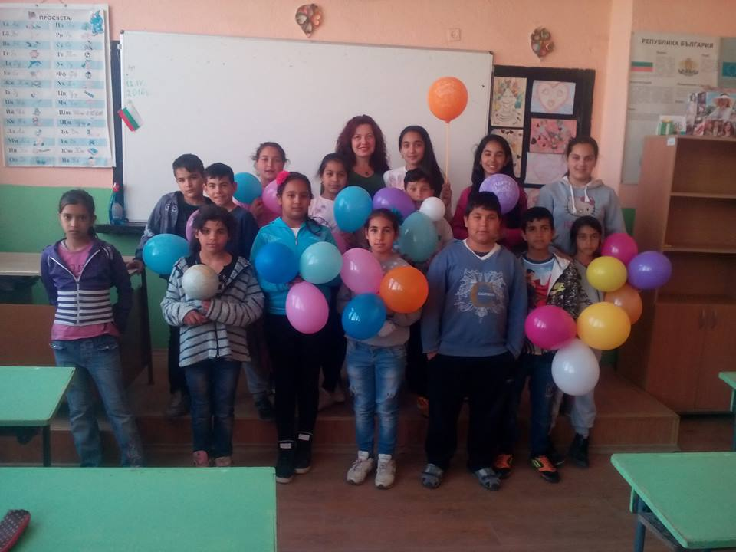
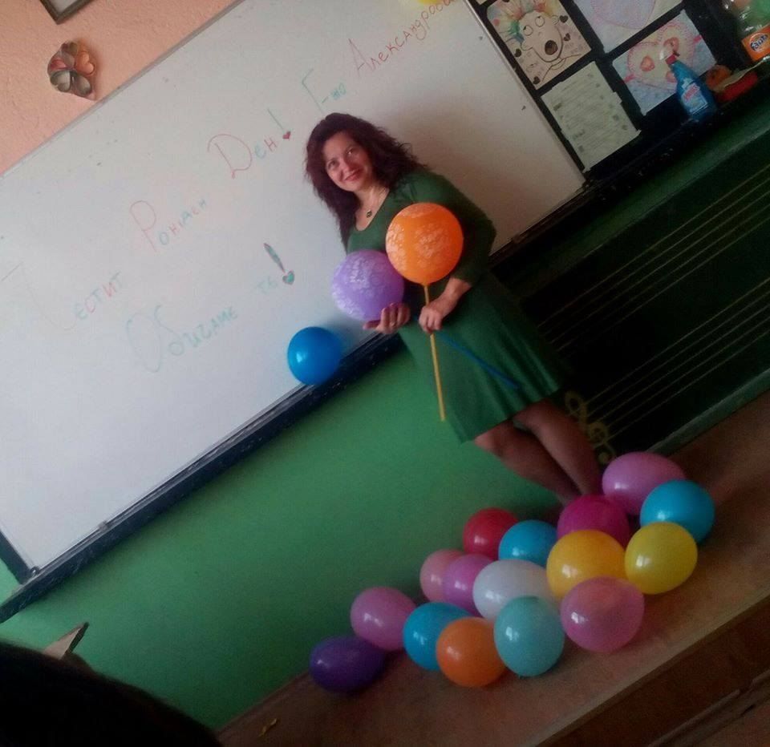
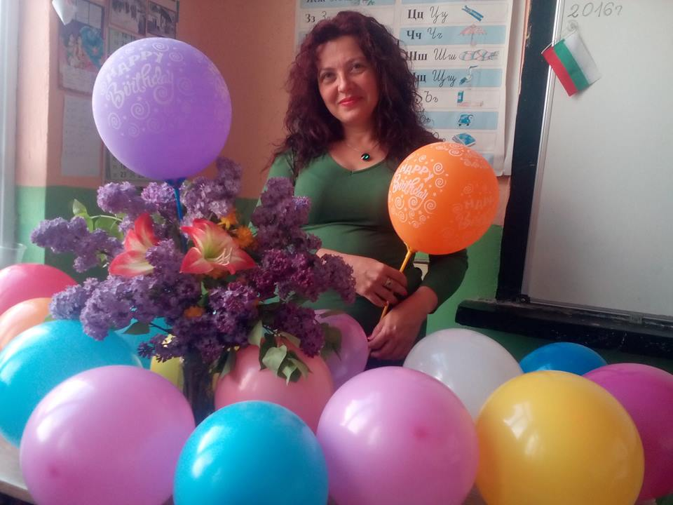
ЧЕСТИТ РОДЕН ДЕН Г-ЖО АЛЕКСАНДРОВА!

Slide 27
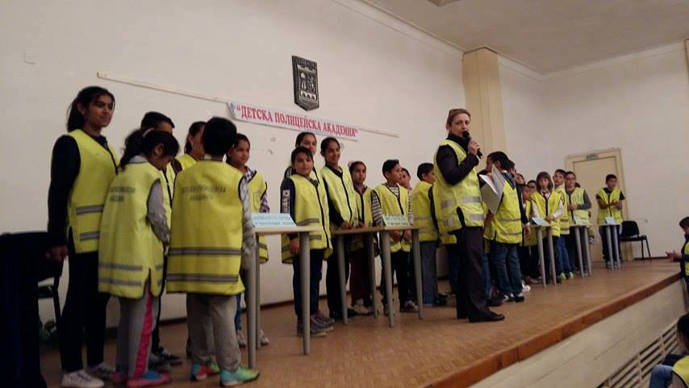
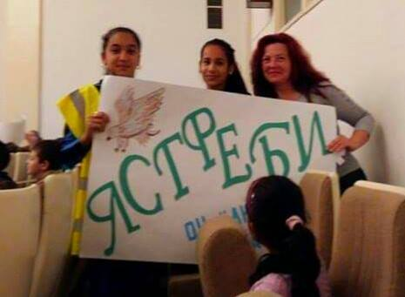
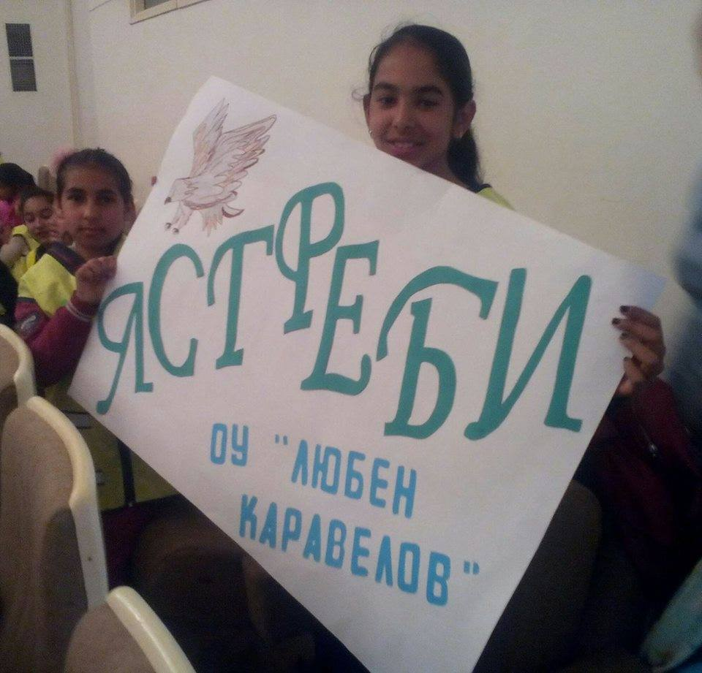
ДЕТСКА ПОЛИЦЕЙСКА АКАДЕМИЯ

Slide 28
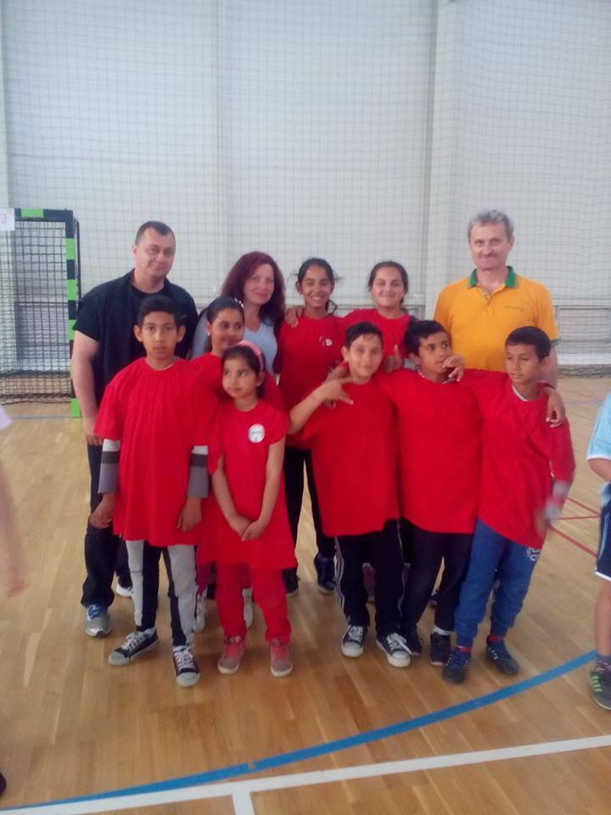
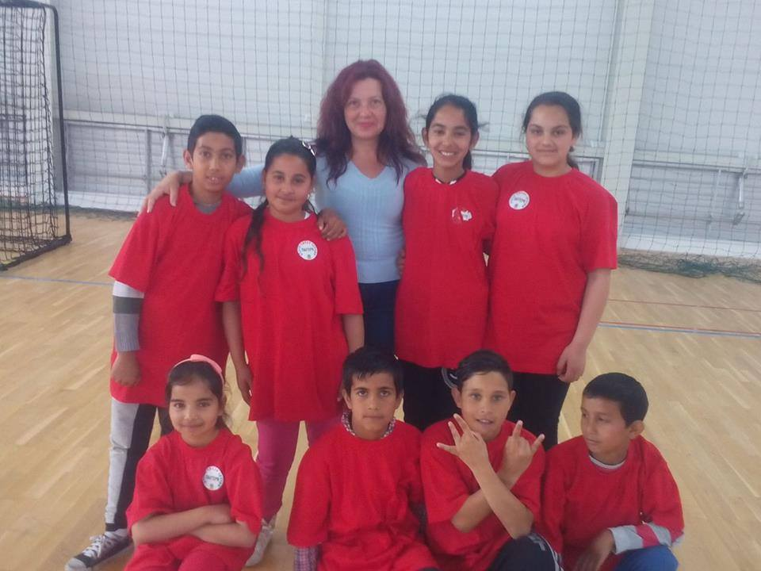
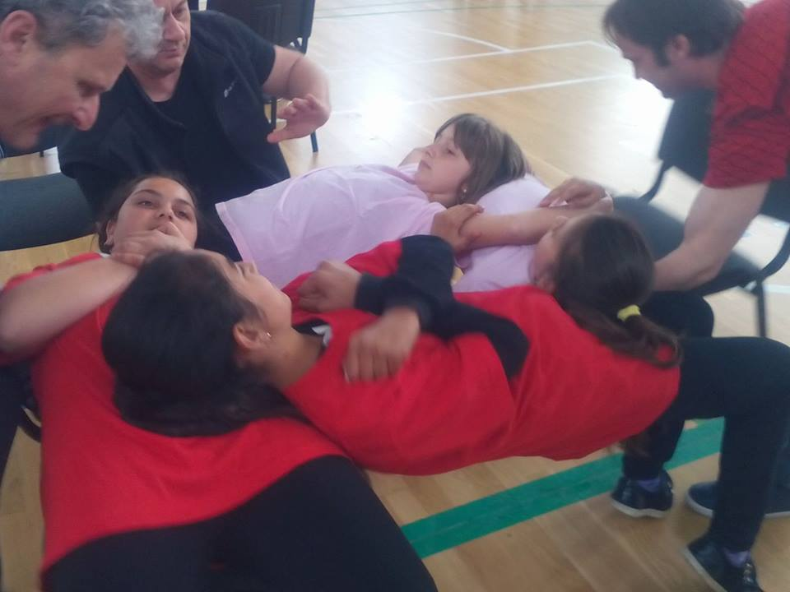
ДА-НА ПРИЯТЕЛСТВОТО, НЕ-НА АГРЕСИЯТА

Slide 29
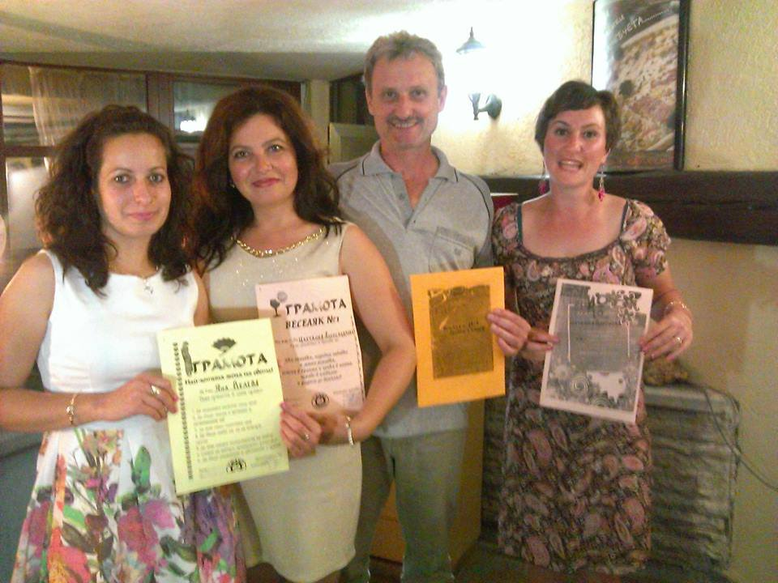
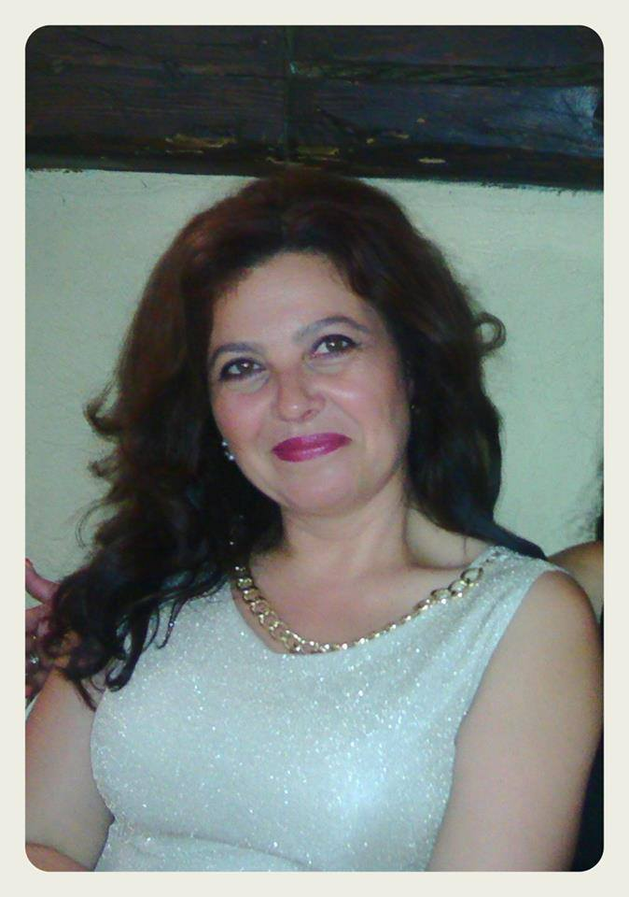
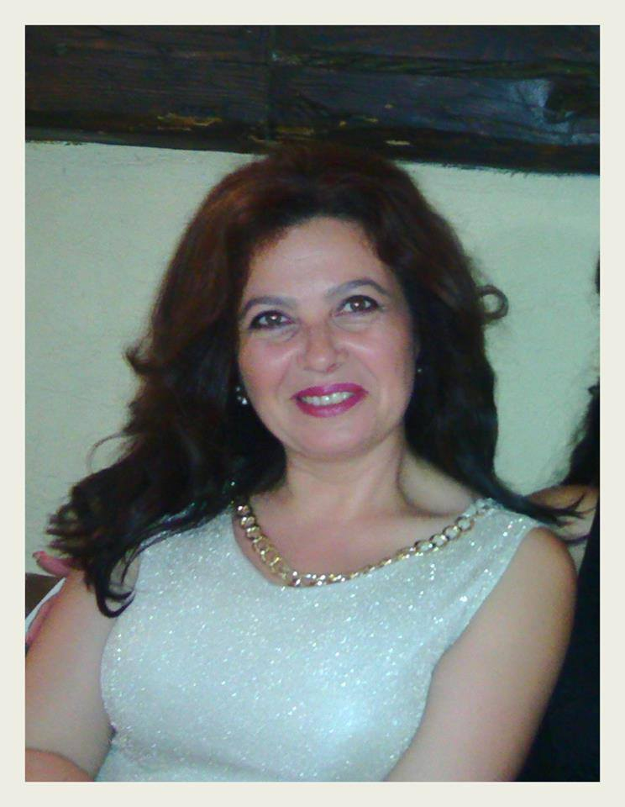
МО на ВЪЗПИТАТЕЛИТЕ

Slide 30
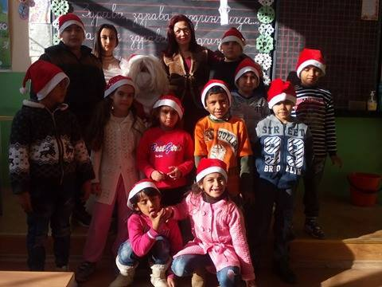
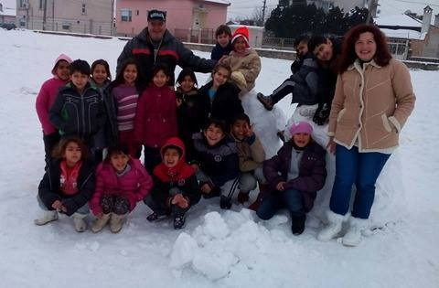
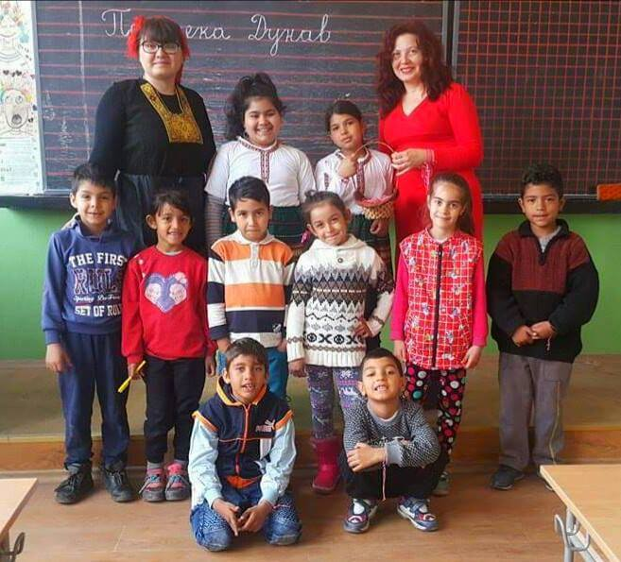
УЧЕБНА 2016/2017 ГОДИНА

Slide 31
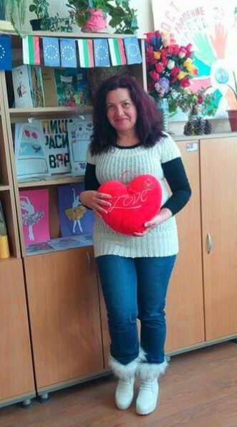
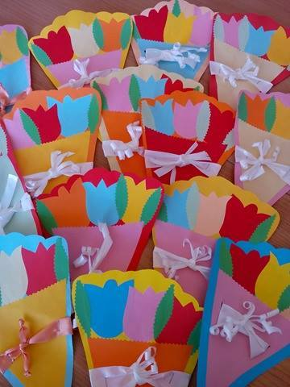
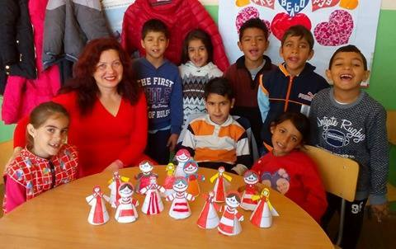
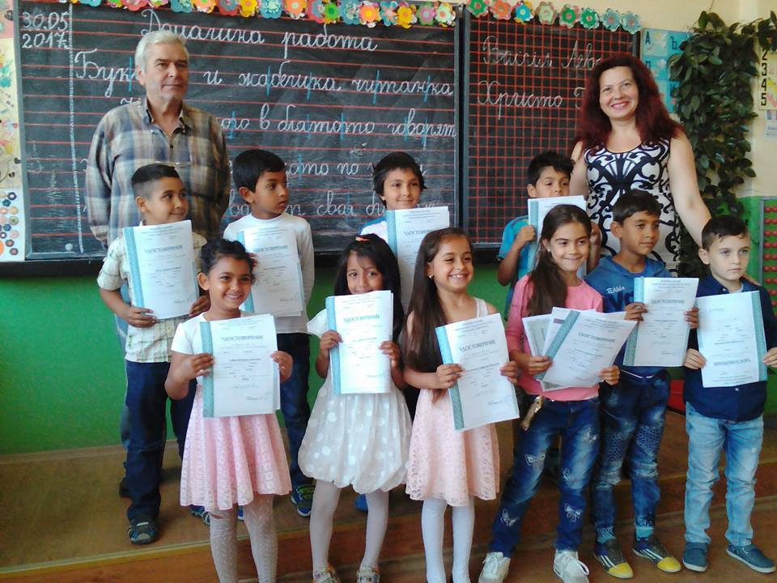

Slide 32
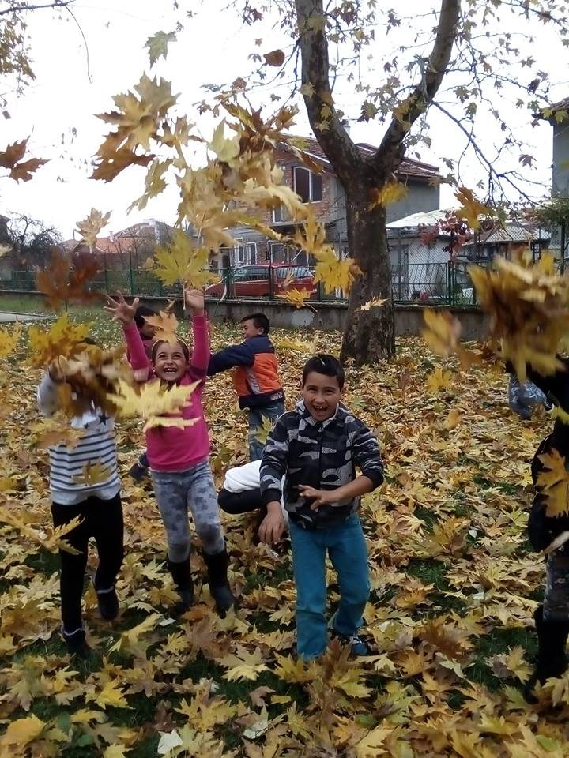
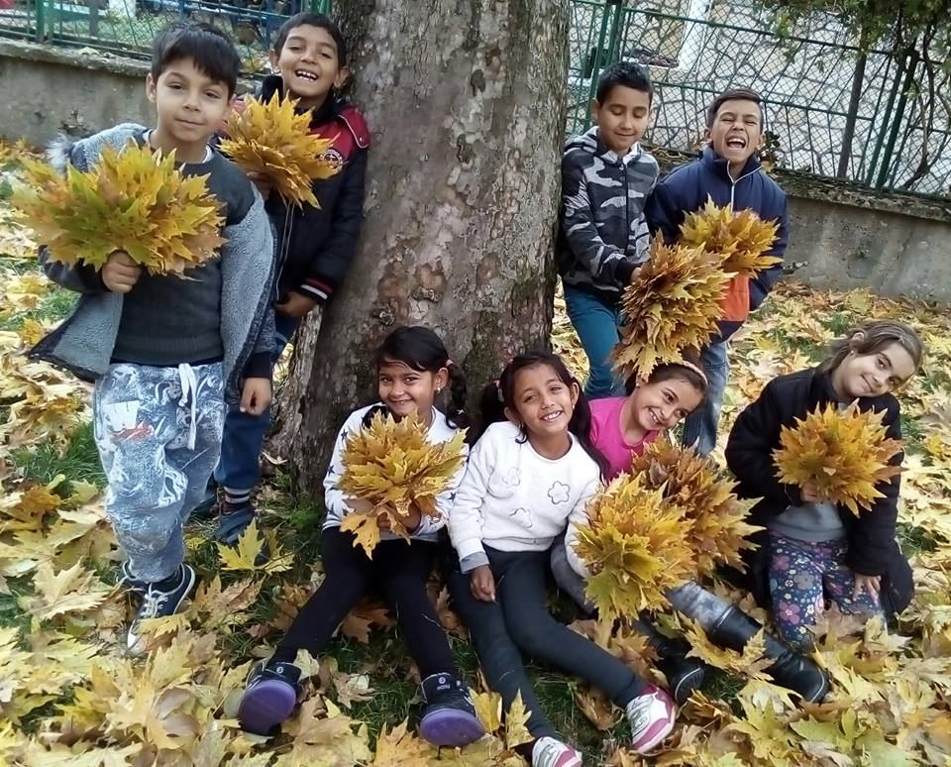
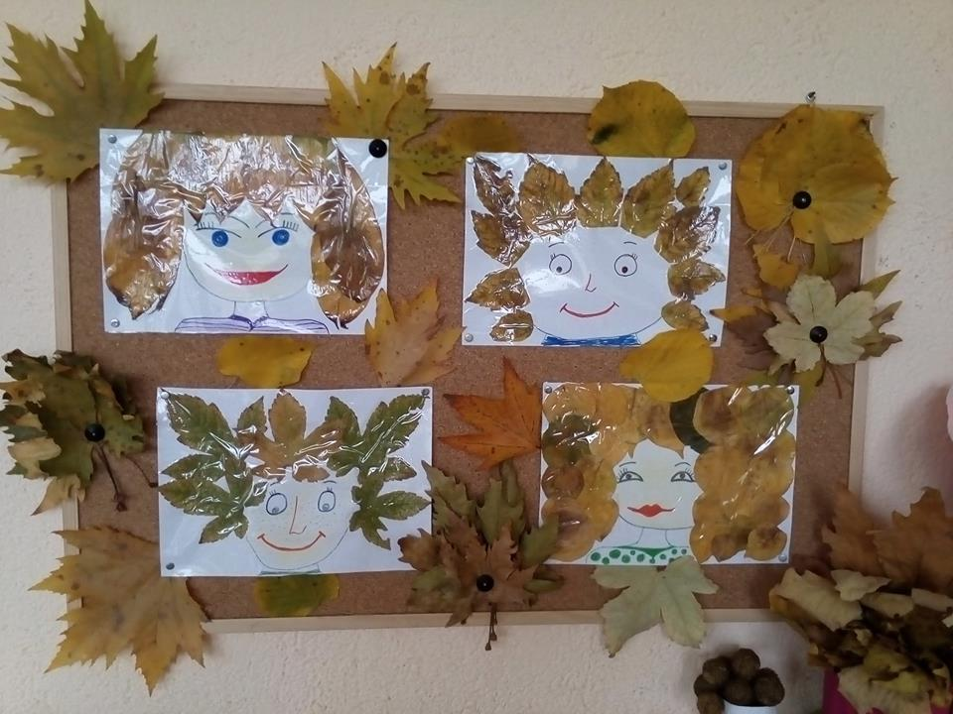
УЧЕБНА 2017/2018 ГОДИНА

Slide 33
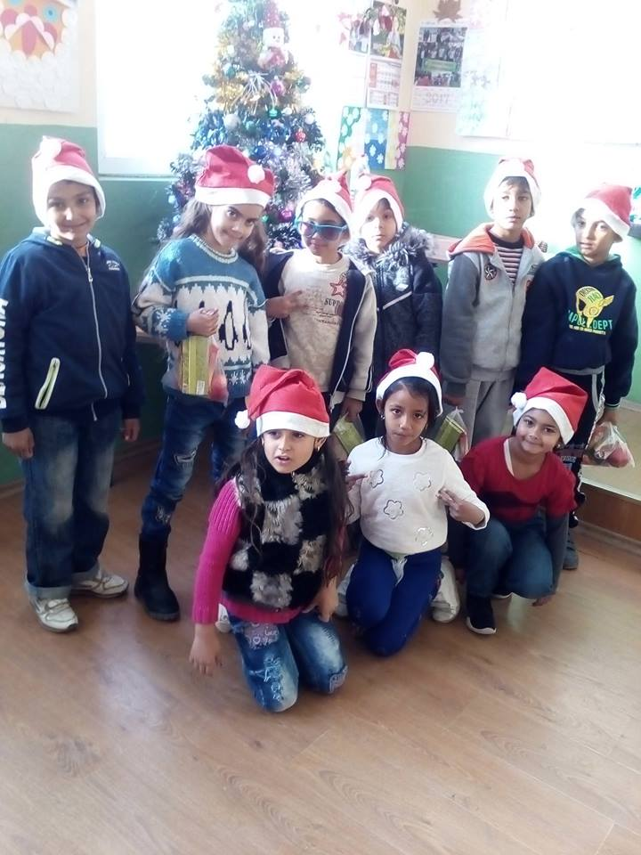
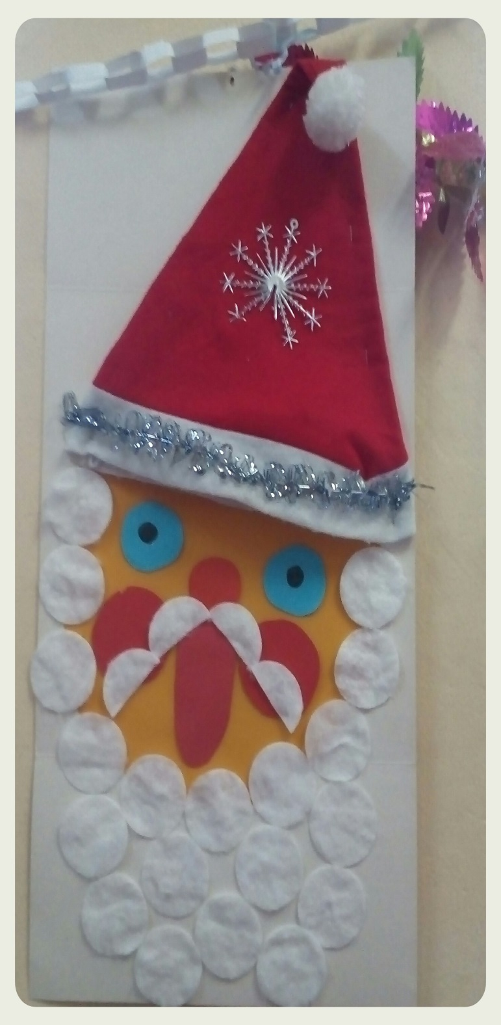
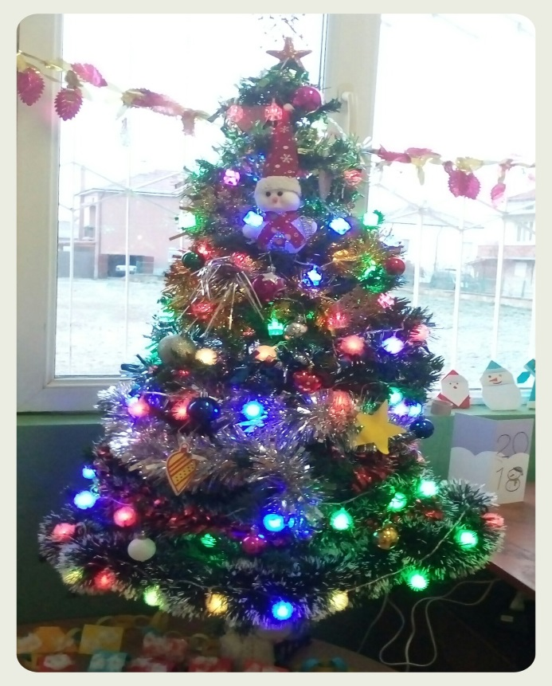
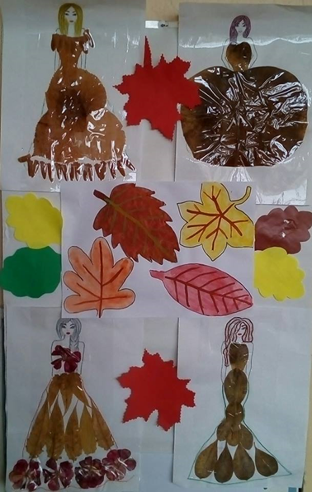

Slide 34
Нови квалификации:
Удостоверение "Педагогически стратегии за превенция на отпадането от училище. Ефективни техники за работа с ученици, застрашени от отпадане«
Базови компютърни умения в работата на учителя
Microsoft Teams - Среда за съвместно обучение и сътрудничество
"MS Teams - инструмент за получаване на обратна връзка, оценка и самооценка"

Slide 35
„Посредственият учител излага. Добрият учител обяснява. Водещият учител показва. Великият учител вдъхновява.“
Уилям Артър Уорд
„Лошият учител поднася истината, а добрият учи да я намират.“
А. Дистверг
„Задачата на учителя е да отваря вратите, а не да пробутва през тях учениците.“
„Най-важното явление в училище, най-поучителния предмет, най-живият пример за ученика е самият учител.“
Фридрих Дистверг
„Учителят не открива истината, той е проводник на истината, която всеки ученик трябва да открие сам за себе си.“ Брус Лий

Slide 36
Благодаря Ви
за вниманието!

